Slide 1
THỰC HÀNH LẬP TRÌNH CÔNG NGHỆ ĐA NỀN TẢNG CHO ỨNG DỤNG DI ĐỘNG
ĐỀ TÀI : Ứng dụng quản lí phần mềm Hello Cafe
Giảng viên hướng dẫn
ThS. Trần Thị Huệ

Slide 2
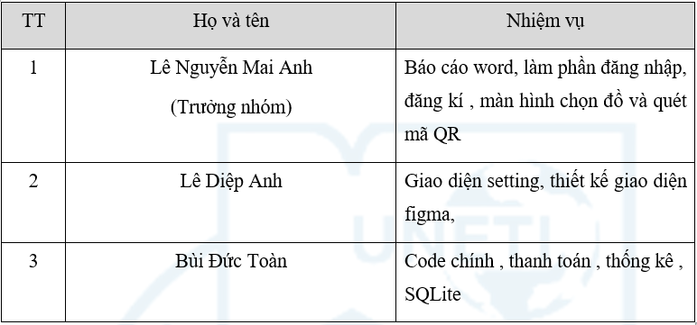
Thành viên nhóm

Slide 3
Mục lục
01
KHẢO SÁT THỰC TRẠNG VÀ XÁC LẬP DỰ ÁN
02
PHÂN TÍCH VÀ THIẾT KẾ CƠ SỞ DỮ LIỆU
03
04
THIẾT KẾ GIAO DIỆN VÀ KIỂM THỬ HỆ THỐNG
Kết luận và hướng phát triển

Slide 4
01
KHẢO SÁT THỰC TRẠNG VÀ XÁC LẬP DỰ ÁN

Slide 5
1.1 Khảo sát thực trạng hệ thống
Quản lý thủ công và phải có mặt trực tiếp
Khâu order thủ công, mất thời gian
Quy trình thanh toán chưa tối ưu
Rủi ro thất thoát và mất kiểm soát

Slide 6
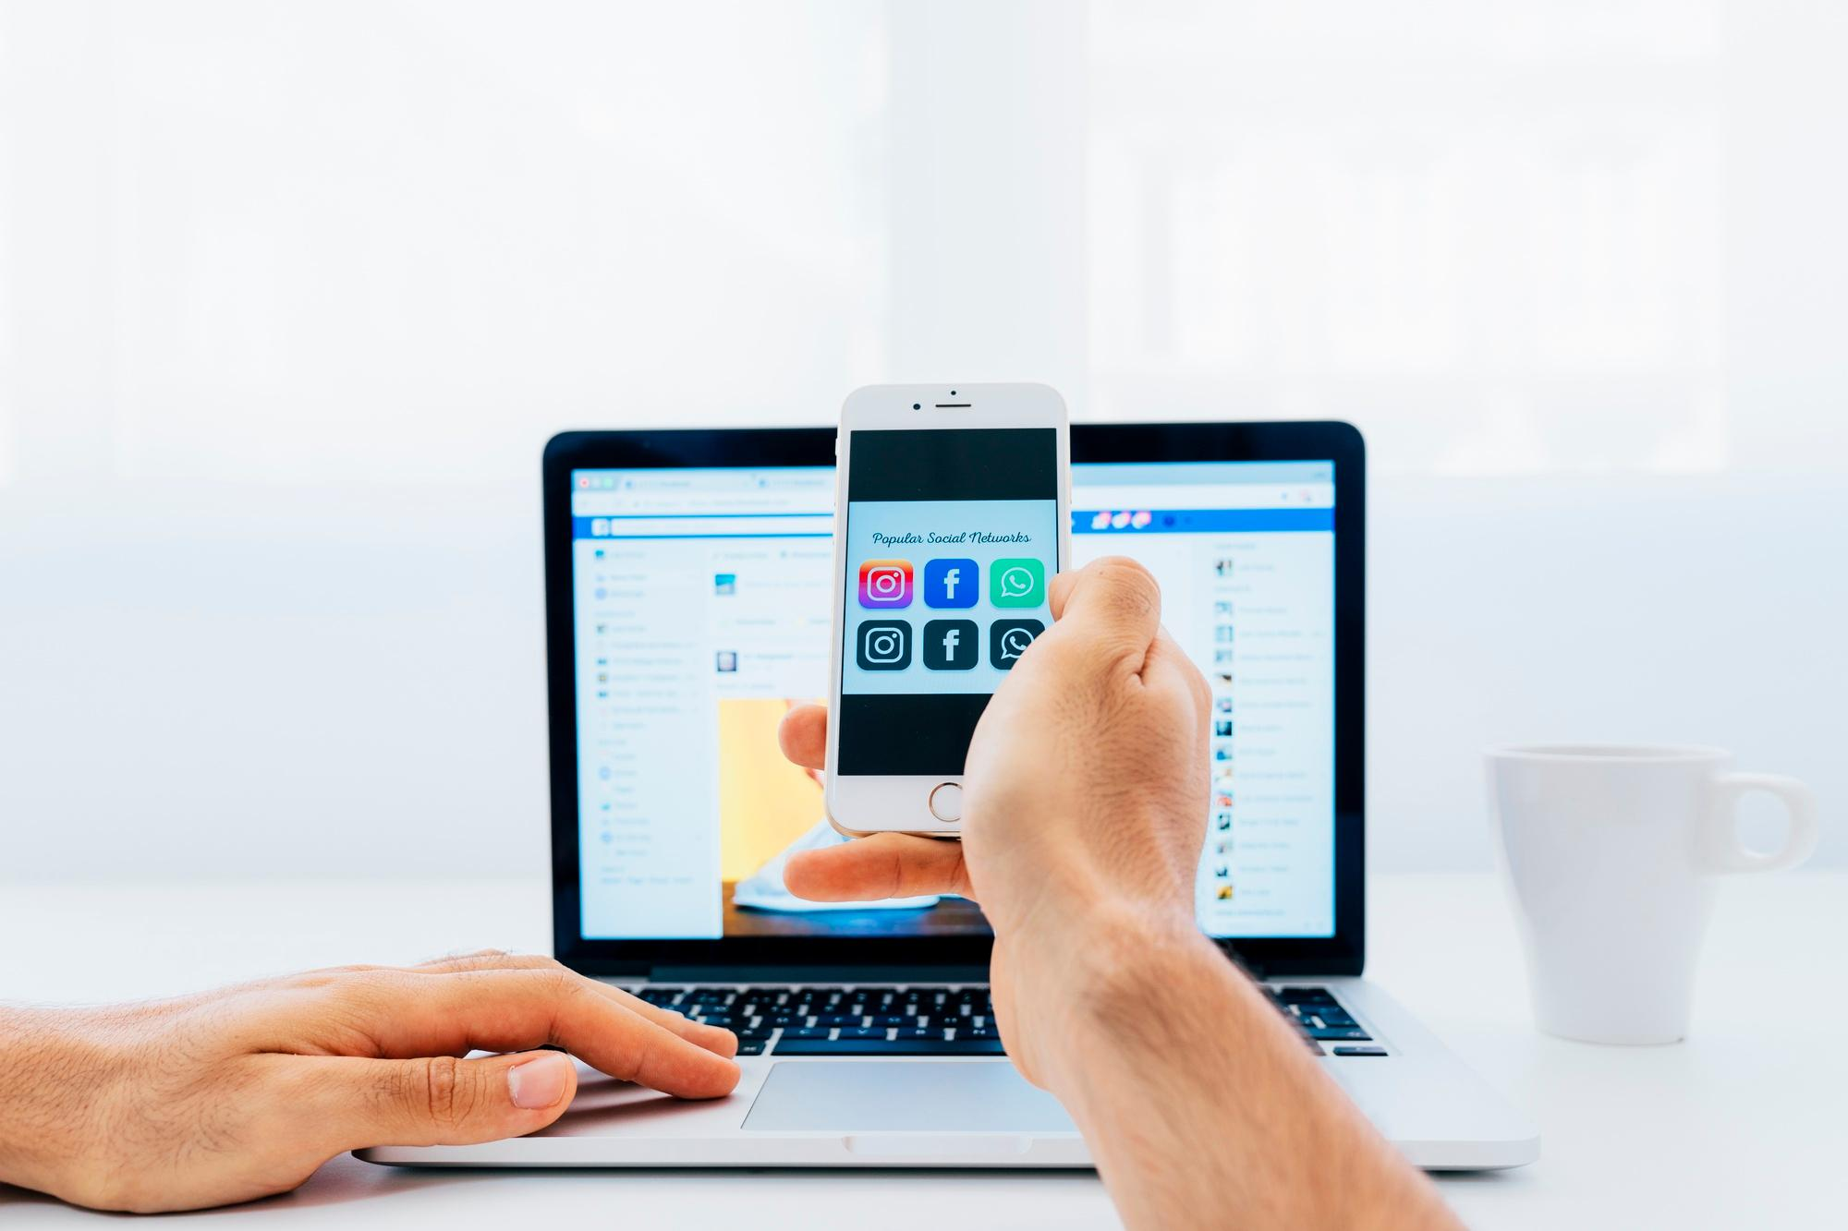
1.2 Phân tích tính khả thi
Về mặt kinh tế : Giảm chi phí vận hành, tang doanh thu, hiệu quả lâu dài
Về tính kỹ thuật : Phát triển dựa trên phần mềm sẵn có với tính năng rõ ràng, phân cấp người dung, CSDL đáp ứng menu hàng ngàn đồ uống và Sử dụng SQLite và Figma, dễ tiếp cận và thiết kế hiệu quả.
Về tính tổ chức : Phù hợp doanh nghiệp nhỏ lẻ, quán cafe với khả năng lưu trữ tạm khi mất Internet, tự đồng bộ khi kết nối lại và Giảm chi phí mạng, phù hợp vùng mạng kém nhưng hạn chế về cập nhật dữ liệu và phụ thuộc thiết bị.

Slide 7
2.3. Mục tiêu
Tối ưu hóa quá trình vận hành
Giảm thiểu sai sót và nâng cao trải nghiệm khác hành
Hỗ trợ quản lý từ xa
Tăng hiệu quả công việc cho nhân viên
2.4. Phương pháp
Tìm hiểu và sử dụng các kiến thức đã có và các công cụ để thiết kế phần mềm
Tìm hiểu cách lưu trữ dữ liệu và hệ quản trị CSDL SQLite
Tổng hợp các kết quả nghiên cứu từ các tư liệu liên quan.
Quan sát hoạt động và quy trình phần mềm tương tự.
Góp ý của thầy cô, các bạn và anh/ chị khóa trên

Slide 8
2.5. Đối tượng và Phạm vi nghiên cứu
Đối tượng
Những người quản lý đang điều hành quán coffee.
Phạm vi
Đáp ứng theo yêu cầu của người dung để phát triển phần mềm
Xác định yêu cầu của người dung.
Phân tích, đặc tả yêu cầu chức năng của hệ thống.
Thiết kế giao diện cho hệ thống.
Phát triển hệ thống bằng Android studio.

Slide 9
02
PHÂN TÍCH VÀ THIẾT KẾ CƠ SỞ DỮ LIỆU

Slide 10
Tổng quan về hệ thống
Hiện nay, các quán cà phê sử dụng sổ sách thủ công dễ gây thất thoát, sai sót và ảnh hưởng đến trải nghiệm khách hàng do chờ đợi lâu. Điều này làm giảm sự hài lòng và doanh thu.
Phần mềm quản lý đơn hàng cà phê của chúng tôi giúp giải quyết các vấn đề này với các chức năng như quản lý đồ uống, hóa đơn và thống kê. Hệ thống hỗ trợ quản lý hiệu quả, tiết kiệm thời gian và cải thiện trải nghiệm khách hàng.

Slide 11
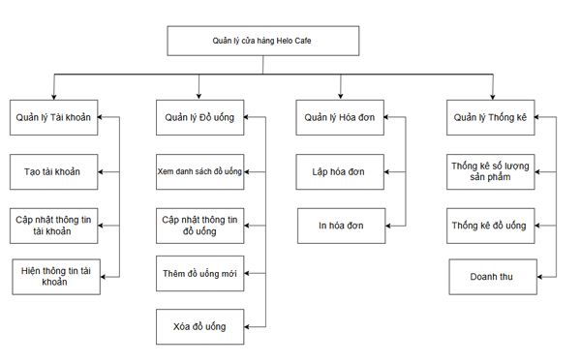
2.2 Sơ đồ phân rã chức năng

Slide 12
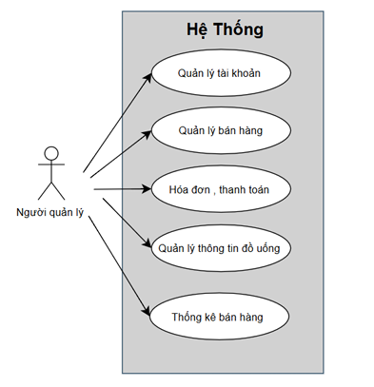
2.3 Sơ đồ quan hệ

Slide 13
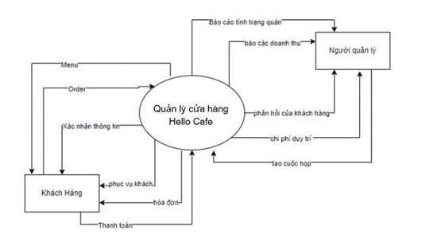
2.4 Sơ đồ ngữ cảnh

Slide 14
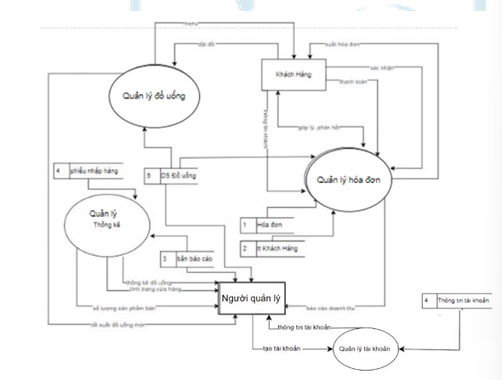
2.5. Biểu đồ luồng dữ liệu mức đỉnh

Slide 15
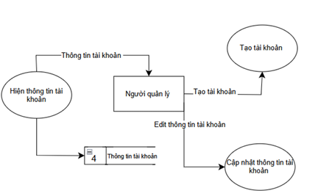
2.6. Biểu đồ luồng dữ liệu mức dưới đỉnh

Slide 16
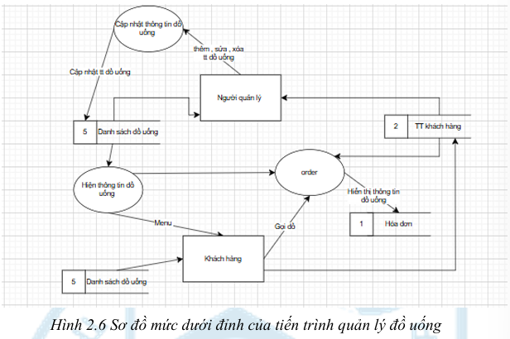

Slide 17
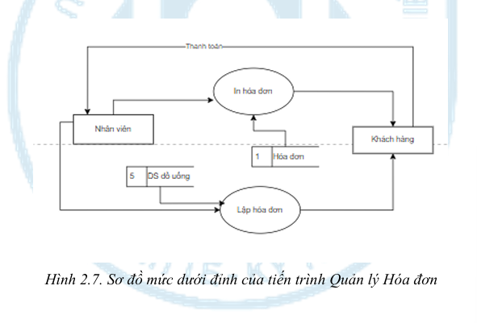

Slide 18
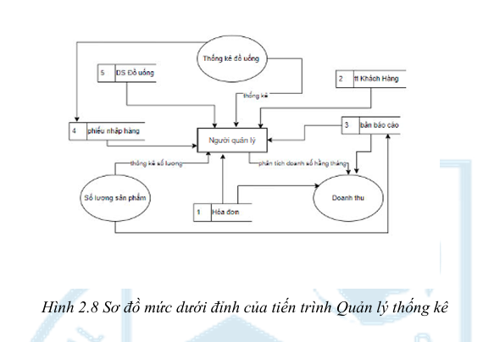

Slide 19
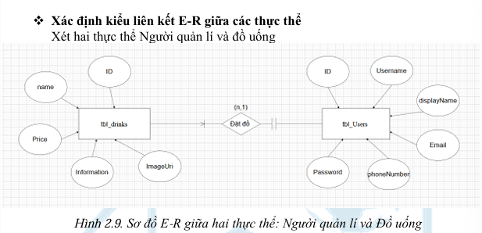
Phân tích dự án theo mô hình thực thể E-R
User
It’s the closest planet to the Sun and the smallest in the Solar System

Slide 20
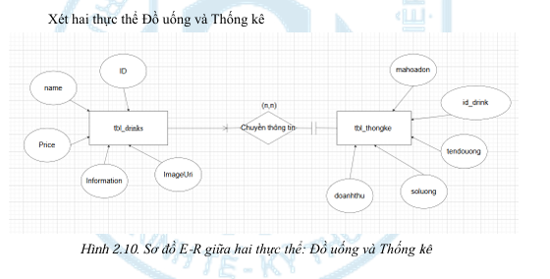

Slide 21
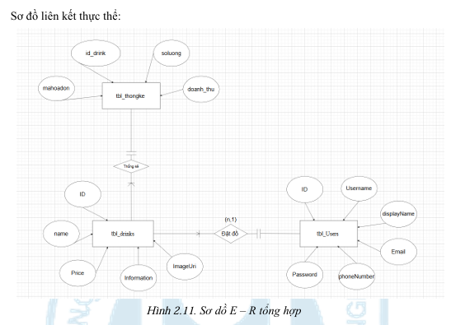

Slide 22
03
THIẾT KẾ GIAO DIỆN VÀ KIỂM THỬ HỆ THỐNG

Slide 23
Thiết kế giao diện UI/UX

Slide 24
Cài đặt hệ thống

Slide 25
04
Kết luận

Slide 26
1. Kết quả đạt được Sau một thời gian nghiên cứu và tìm hiểu để phân tích đề tài Thực hành lập trình .NET và dưới sự quan tâm và hướng dẫn tận tình của cô giáo Trần Thị Huệ, em đã hiểu được những công việc chính để hoàn thành đề tài Thực hành lập trình di động: “Ứng dụng quản lí phần mềm Hello Cafe”. Bên cạnh đó em cũng gặp rất nhiều khó khăn, nhưng em cũng cố gắng rất nhiều để hoàn thành app với kết quả đạt được: - Tìm hiểu cách thức quản lý của hàng, quản lí menu. - Xây dựng được app quản lí đồ uống. Ưu điểm và khuyết điểm của hệ thống + Ưu điểm: • App có thể đặt đồ uống tích kiệm thời gian cho người quản lí . App có thể thêm, sửa, xóa đồ uống. + Khuyết điểm: • Giao diện vẫn còn đơn giản. Chưa có nhiều tính năng tối ưu ứng dụng. 2. Hướng phát triển hệ thống Hỗ trợ sử dụng trên smartphone và phát triển tính năng thống kê chi tiết, cho phép kiểm kê đơn hàng theo tháng hoặc năm. Đồng thời, bổ sung các tính năng mới giúp người quản lý dễ dàng kiểm soát và vận hành cửa hàng một cách hiệu quả. Em mong nhận được cô chỉ dẫn và góp ý để hoàn thiện App với nhiều tính năng mới một cách đầy đủ hơn. Em xin chân thành cảm ơn!

Slide 27
THANKS!

Slide 28
LINK FIGMA
https://www.figma.com/design/b6mjZ96w26KcZR1emADOqv/LOG-IN?node-id=0-1&node-type=canvas&t=xqyD7c11PlDzhfRP-0

